Slide 1
Мультиязыковое исследование лингвистических особенностей заголовков постов в социальных сетях
(на примере русскоязычного сегмента Pinterest и китайской платформы Xiaohongshu)
Фундаментальная и прикладная лингвистика
НИУ ВШЭ
Нижний Новгород
2026
Попова Ксения | Федина Анна
Научный руководитель:
к.ф.н., старший научный
сотрудник Центра языка и мозга
НИУ ВШЭ-НН
А. Ю. Хоменко
Соруководитель:
приглашенный преподаватель департамента фундаментальной и прикладной лингвистики
А. М. Зинина

Slide 2
Фундаментальная и прикладная лингвистика
Мультиязыковое исследование лингвистических особенностей заголовков
постов в социальных сетях
Введение
ЦЕЛЬ РАБОТЫ
ОБЪЕКТ
  заголовки постов русскоязычного и китаеязычного сегментов Pinterest и Xiaohongshu
выявить и сравнить лингвистические особенности заголовков постов для визуально-ориентированных платформ Pinterest и Xiaohongshu
ПРЕДМЕТ
  особенности конструирования заголовков в разных языковых культурах
МЕДИАДИСКУРС –
совокупность процессов и продуктов речевой деятельности в сфере массовой коммуникации, формируемая взаимодействием экстралингвистических факторов
(Добросклонская, 2006:20–23)
АКТУАЛЬНОСТЬ
  растущая роль социальных сетей в межкультурной коммуникации;
  углубляющееся сотрудничество России и Китая в культурной, экономической и политической сферах

Slide 3
Фундаментальная и прикладная лингвистика
Мультиязыковое исследование лингвистических особенностей заголовков
постов в социальных сетях
Введение
ЗАДАЧИ
МЕТОДЫ
Изучить научно-теоретическую базу: понятия «корпус», «лингвистическая разметка», «медиадискурс», «социальные сети»;
Создать универсальную схему разметки речевого материала для заголовков постов выбранных социальных сетей;
Разметить материал по схеме двумя способами: мануальным и с помощью программного обеспечения;
Выявить отличительные лингвистические особенности для каждого языка
Анализ и синтез;
Классификация;
Автоматизация морфологической разметки на базе Python 3.11;
Количественный контент-анализ;
Дискурс-анализ;
Методы математической статистики (коэффициент ранговой корреляции Спирмена, U-критерий Манна-Уитни с поправкой Беньямини-Хохберга);
Контрастивный анализ
«контрастивное описание языков может осуществляться на различных уровнях языковой системы: фонологическом, морфологическом, лексическом, фразеологическом, синтаксическом..»
(Стернин, 2006:195)

Slide 4

ЭМПИРИЧЕСКИЙ МАТЕРИАЛ
–
Фундаментальная и прикладная лингвистика
Мультиязыковое исследование лингвистических особенностей заголовков
постов в социальных сетях
Введение
Китайский сегмент (ZH, Xiaohongshu): датасет Data Mining Xiaohongshu, платформа Kaggle (2021 г.)
Русский сегмент (RU, Pinterest): парсинг заголовков с помощью Apify и n8n (2021 г.)
Количество заголовков: RU – 100, ZH – 100
Объем в токенах: RU – 885, ZH – 1065
Метрика сопоставимости: IPM (instances per million tokens)
КОРПУС –
«большой, представленный в машиночитаемом формате, унифицированный, структурированный, размеченный массив языковых данных»
(Захаров, Богданова, 2013:5)
*Автоматическая обработка табличных данных: загрузка, очистка, фильтрация и агрегация данных, работа с датафреймами осуществлялась на базе Python-библиотеки Pandas
**Работа с массивами, вычисления, частотный анализ (IPM) – библиотека Numpy
GitHub

Slide 5
Фундаментальная и прикладная лингвистика
Мультиязыковое исследование лингвистических особенностей заголовков
постов в социальных сетях
Протокол разметки заголовков Pinterest и Xiaohongshu
ПРОТОКОЛ РАЗМЕТКИ ЗАГОЛОВКОВ
БЛОК | СОДЕРЖАНИЕ
0. Метаданные | id, поисковые слова, текст заголовка, дата, платформа, язык, длина заголовка
1. Графика и орфография | повтор букв, капитализация, пунктуация, эмодзи (8 функций), наличие хэштегов, смешение кодов, конструкции с цифрами
2. Фонетика | звукоподражания, созвучия и их подвиды
3. Морфология | преобладающая часть речи, модель «прил. + сущ.», глагольные формы (1 лицо, императив), превосходная степень
4. Лексика и семантика | стилистически маркированная лексика, заимствования, оценочность, неологизмы, аббревиатуры и др.
5. Синтаксис | тип предложения (структура, цель высказывания), экспрессивный синтаксис (парцелляция, сегментация, асиндетон и др.), риторический вопрос
6. Прагматика | коммуникативные стратегии, персонализация, интертекстуальность

Slide 6
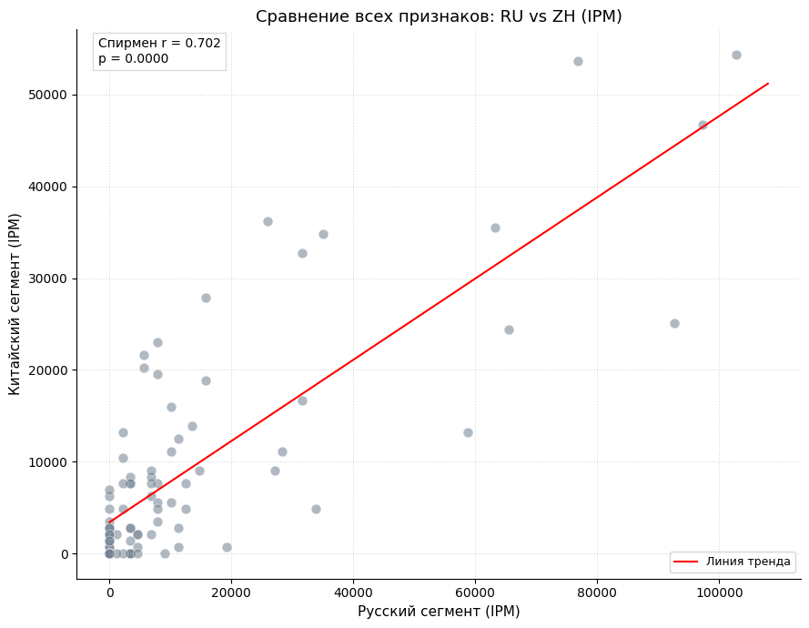
Фундаментальная и прикладная лингвистика
Мультиязыковое исследование лингвистических особенностей заголовков
постов в социальных сетях
Коэффицент ранговой корреляции Спирмена
КОЭФФИЦЕНТ РАНГОВОЙ КОРРЕЛЯЦИИ СПИРМЕНА
Общая корреляция Спирмена по всем 75 признакам составила r = 0.702, что свидетельствует о высокой силе связи между сегментами
Диапазон значений |r| | Теснота (сила) корреляционной связи
0.1–0.3 | слабая
0.3–0.5 | умеренная
0.5–0.7 | заметная
0.7–0.9 | высокая
0.9–0.99 | весьма высокая
Таблица 1. Шкала Чеддока
*Вычисление коэффицента ранговой корреляции Спирмена – библиотека Scipy.stats

Slide 7
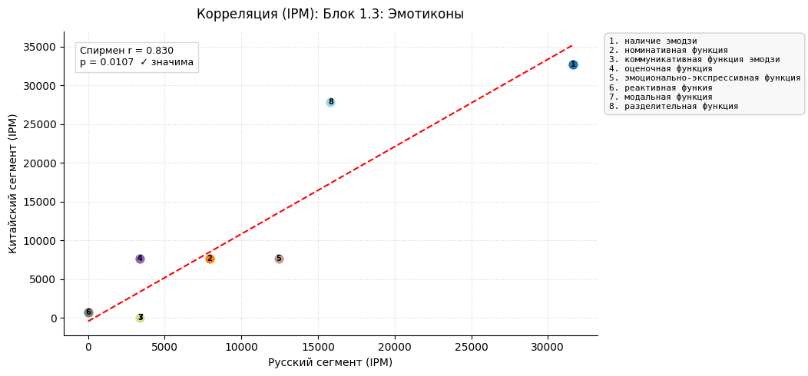
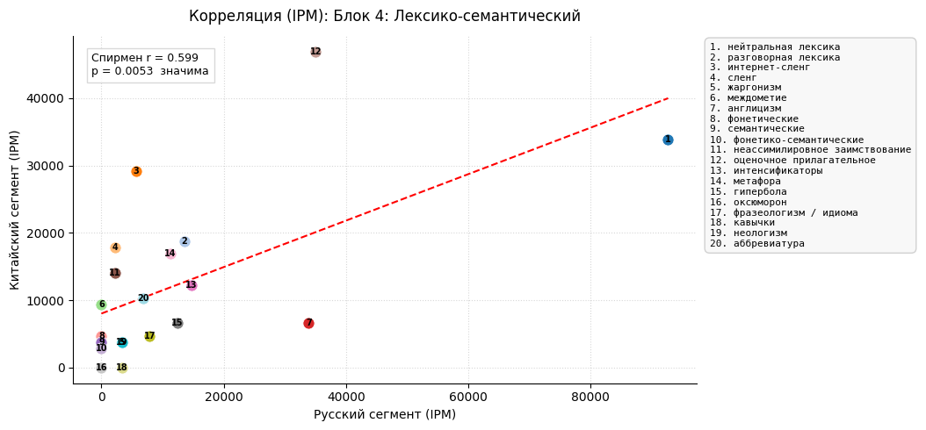
Фундаментальная и прикладная лингвистика
Мультиязыковое исследование лингвистических особенностей заголовков
постов в социальных сетях
Коэффицент ранговой корреляции Спирмена
Для блока 4 («Лексико-семантический уровень») была выявлена заметная сила связи (r = 0.599)
интенсификаторы
RU: 10 безумно богатых звёзд, которые выросли в нищете
ZH: 驾考经验分享 绝对干货满满 («Опыт сдачи экзамена на права – абсолютно полезная информация»)
Для блока 1.3 («Эмотиконы») была выявлена высокая сила связи (r = 0.830)
номинативная функция эмодзи
RU: Вкуснейший тортик за 15 минут 🎂 ✨
ZH: iPhone13香 📱 蓝牙迁移数据 («iPhone 13 – вкусняшка 📱 Перенос данных по Bluetooth»)
*Вычисление коэффицента ранговой корреляции Спирмена – библиотека Scipy.stats

Slide 8
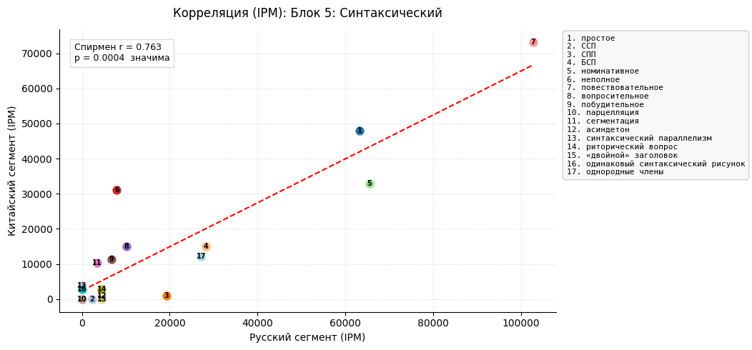
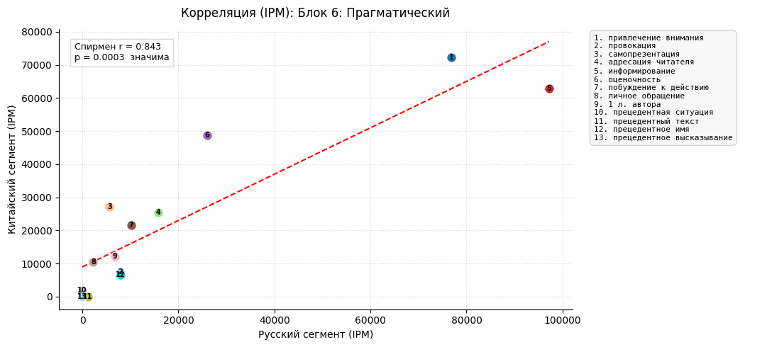
Фундаментальная и прикладная лингвистика
Мультиязыковое исследование лингвистических особенностей заголовков
постов в социальных сетях
Коэффицент ранговой корреляции Спирмена
Для блока 6 («Прагматический уровень») была выявлена высокая сила связи (r = 0.843)
стратегия привлечения внимания
RU: Топ-бренды с WB, которые взорвали интернет: не упустите шанс быть в тренде! ✨👗
ZH: 救命 🆘广州首家螺蛳粉牛杂火锅‼️香哭了 («Спасите! В Гуанчжоу первый ресторан с лапшой с улитками и субпродуктами!! Наплакалась от вкусноты»)
Для блока 5 («Синтаксический уровень») была выявлена высокая сила связи (r = 0.763)
общность иерархии предложений
повествовательное > вопросительное > побудительное
*Вычисление коэффицента ранговой корреляции Спирмена – библиотека Scipy.stats

Slide 9
Фундаментальная и прикладная лингвистика
Мультиязыковое исследование лингвистических особенностей заголовков
постов в социальных сетях
U-критерий Манна-Уитни
U-критерий Манна-Уитни с поправкой Беньямини-Хохберга
RU (Pinterest) | ZH (Xiaohongshu)
модель «прил. + сущ.» (p_adj < 0,0001) | интернет-сленг (p_adj = 0,00008) | повтор восклицательных знаков (p_adj = 0,00942)
нейтральная лексика (p_adj < 0,0001) | англицизмы (p_adj = 0,00011) | сочетание иероглифов и английских слов (p_adj = 0,02527)
стратегия информирования (p_adj < 0,0001) | сленг (p_adj = 0,00095) | личное обращение (p_adj = 0,04019)
СПП (p_adj = 0,00053) | разделительная функция эмодзи (p_adj = 0,00199) | глагольные формы 1-го лица ед. ч. (p_adj = 0,04653)
форма вида n X-ов, которые… (p_adj = 0,01615) | простые предложения (p_adj = 0,00728) | стратегия привлечение внимания (p_adj = 0,00603)
форма вида n Y-x X-ов (p_adj = 0,01878) | оценочность (p_adj = 0,02227)
*Вычисление поправки на множественное сравнение Беньямини-Хохберга (BH FDR) – библиотека Statsmodels

Slide 10
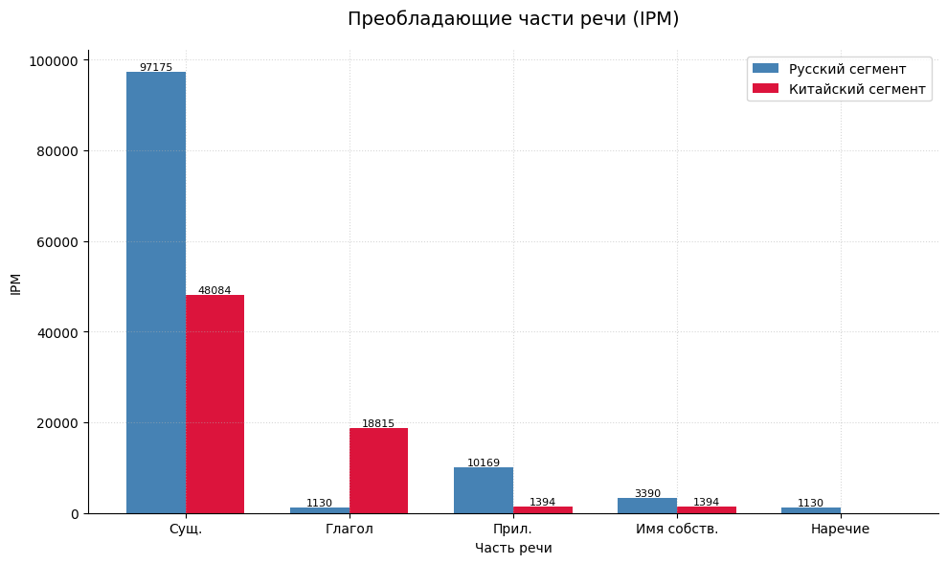
Фундаментальная и прикладная лингвистика
Мультиязыковое исследование лингвистических особенностей заголовков
постов в социальных сетях
Результаты автоматической морфологической разметки
МОРФОЛОГИЧЕСКАЯ РАЗМЕТКА
RU: доминирование имен существительных
Визуализации Успеха в Карьере и Достижения Целей в Работе
ZH: преобладание имен существительных и глаголов
私藏🌟6家高颜值童趣儿童房软装好物分享💕 («Личная подборка 6 магазинов с красивыми и забавными товарами для детской комнаты»);
广州入秋啦！穿新鞋出门结果下雨了，嘻嘻 («В Гуанчжоу наступила осень! Надела новые туфли, вышла из дома, а в итоге пошел дождь, хи-хи»)
*Построение столбчатых диаграмм, настройка графиков, добавление подписей и легенд – библиотека Matplotlib

Slide 11
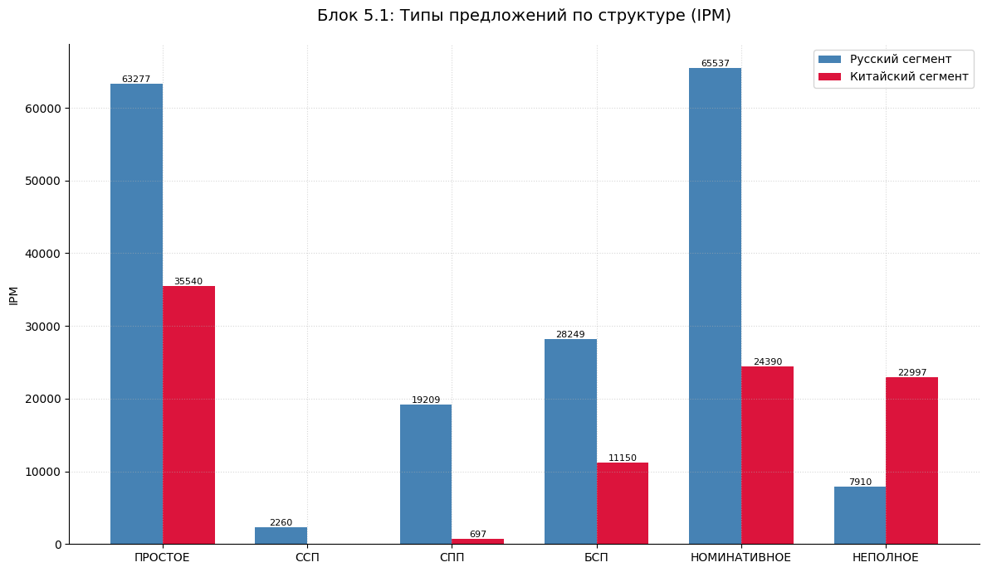
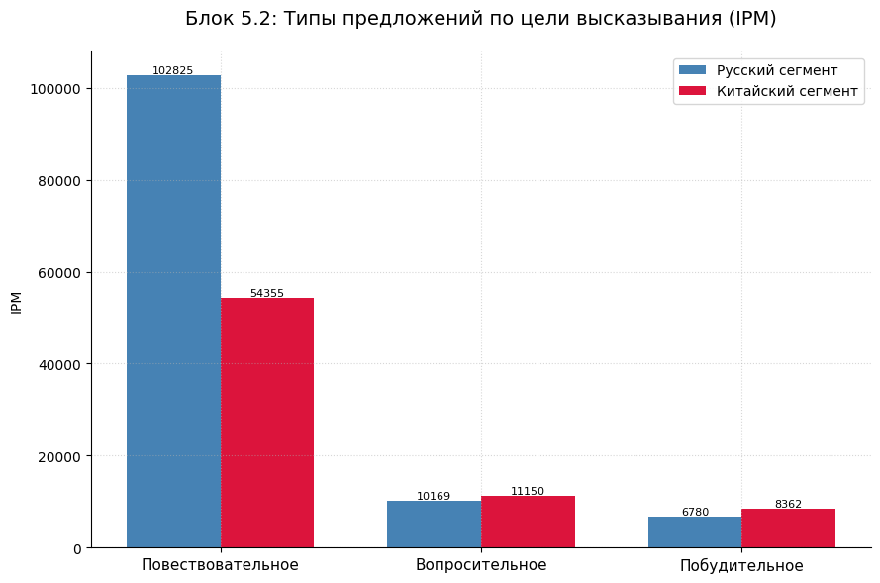
Фундаментальная и прикладная лингвистика
Мультиязыковое исследование лингвистических особенностей заголовков
постов в социальных сетях
Результаты синтаксической
разметки
СИНТАКСИЧЕСКАЯ РАЗМЕТКА
По цели высказывания в RU и ZH преобладают повествовательные предложения
По структуре преобладают:
простые, номинативные, бессоюзные предложения (RU)
простые, номинативные, неполные предложения (ZH)
*Построение столбчатых диаграмм, настройка графиков, добавление подписей и легенд – библиотека Matplotlib

Slide 12
Фундаментальная и прикладная лингвистика
Мультиязыковое исследование лингвистических особенностей заголовков
постов в социальных сетях
Результаты синтаксической
разметки
СИМВОЛ-РАЗДЕЛИТЕЛЬ КАК ОСОБЕННОСТЬ
Символы «｜» и « / » при внешне одинаковой реализации несут различные прагматические функции:
Тегирование: механическое дублирование ключевых слов без синтаксической связи; функция сводится к повышению кликабельности
  RU: Собака | милый пес | песик | красивая собака | питомец | любимый питомец;
  ZH:宿舍平价沙发椅|宿舍好物|懒人沙发椅| – «Недорогое кресло для общежития | Полезные вещи для общежития | Кресло-мешок»);
Сегментация / конструкция топик-комментарий: вынесение именительного темы в начало
  RU: приём экспрессивного синтаксиса (Гардеробная капсула | Забирайте файл по ссылке);
  ZH: воспроизведение типичной в китайском языке конструкции (读书|每天五分钟， 一 起阅读育儿书籍📚 – «Чтение | Пять минут в день, читаем книги о воспитании вместе 📚»)
Уточнение: введение дополнительной информации через уточняющие члены
  RU: Планы на неделю: как правильно оформить шаблон и расписание дел | femmida.ru;
  ZH:最宝藏阅读APP｜每天一小时培养阅 读好 – «Самое ценное приложение для чтения | Один час в день для хорошей привычки чтения»)

Slide 13
Фундаментальная и прикладная лингвистика
Мультиязыковое исследование лингвистических особенностей заголовков
постов в социальных сетях
Выводы и результаты
исследования
ФАКТОР 1. ТИПОЛОГИЯ ЯЗЫКА
RU: относительное преобладание сложных предложений – следствие флективного строя; ZH: относительное преобладание неполных конструкций, отсутствие СПП и ССП – следствие изолирующего строя | RU: 20 фраз, которые заставят вашего ребенка вас слушаться – СПП ZH: 不想穿职业装呜呜呜～ («Не хочу носить деловую одежду, [звуки плача]～») – неполное
RU: атрибутивная модель «прил. + сущ.» как словосочетание; ZH: прилагательное выступает качественным сказуемым без вспомогательной связки для акцента на предмете | RU: Идеальный тропический отдых ZH: 国庆活动之 后数据惨的厉害 («После праздничных мероприятий данные просто ужасающие»)
RU: ассимилированные англицизмы – язык осваивает заимствование; ZH: транслингвизм как следствие отсутствия флективной системы | RU: тренд, бренд, чек-лист ZH: 获offer («получить оффер»); in广州 («в Гуанчжоу»), 最宝藏阅读APP («самое сокровенное приложение для чтения»)
ZH: весь фонетический блок специфичен исключительно для китайского языка, звукоподражания иероглифами и цифрами воспроизводят звуковой рисунок устного восклицания | 1)兔子咬坏了我的长数据线 5555 [wǔ wǔ wǔ] («Кролик перегрыз мой длинный кабель-зарядку [звуки плача]»); 2) 呜呜呜 [wǔ wǔ wǔ]有无六级网课阅读推荐啊 («[звуки плача], есть ли рекомендации по чтению для экзамена?»)

Slide 14
Фундаментальная и прикладная лингвистика
Мультиязыковое исследование лингвистических особенностей заголовков
постов в социальных сетях
Выводы и результаты
исследования
ФАКТОР 2. АРХИТЕКТУРА ПЛАТФОРМЫ
Pinterest формировался как инструмент коллекционирования идей → тяготение к номинативной стратегии, информационно-нейтральному регистру; Xiaohongshu формировалась как пространство аутентичной потребительской рекомендации → доминирование самопрезентации, оценочности | RU: Гид по винтажным магазинам: 11 мест в Москве. Диета для спортсменов для сжигания жира: меню на день. ZH:考教编终于过了...经验分享！(«Наконец-то сдала экзамен для учителей... делюсь опытом!») – самопрезентация 📍广州新店🌭茶餐厅界天花板克茗冰室 (Новое заведение в Гуанчжоу: потолок в категории чайных ресторанов) – оценка
Побуждение к действию значимо преобладает в ZH через FOMO-конструкции; в RU – мягкий призыв через глаголы в повелительном наклонении | RU: Учи английские фразы с нуля! ZH: 看完就能用的恋爱实战经验，不看可能会亏捏 («Прочитаешь – сразу применишь практический опыт в отношениях, не прочитаешь – упустишь свое»)
Cпецифический сленг рекомендательного ZH контента (сленг блогосферы) маркирует принадлежность к сообществу платформы | ZH: 探店 («обзор заведений»);干货 («полезный контент»); 同款 («точно такой же, как у знаменитости») – в постах на тему обзоров материальных вещей
Прецедентная ситуация только в ZH: культурная и алгоритмическая стратегия продвижения; платформенные алгоритмы чувствительны к ключевым словам актуальных событий | ZH: 佛系珠海旅游｜3天2 夜国庆黄金周人均1k！(«Расслабленный туризм в Чжухай: 3 дня 2 ночи в Золотую неделю – 1000 юаней на человека!»)

Slide 15
Фундаментальная и прикладная лингвистика
Мультиязыковое исследование лингвистических особенностей заголовков
постов в социальных сетях
Выводы и результаты
исследования
ФАКТОР 3. СОЦИОКУЛЬТУРНЫЙ ПРОФИЛЬ АУДИТОРИИ
RU: воспроизводит модель контента для широкой и социально неоднородной аудитории; ZH: нарратив личного преодоления, горизонтальный обмен опытом отражают специфику аудитории – молодых городских жителей в условиях высококонкурентного рынка труда¹ | RU: 1) 7 базовых вещей, которые должны быть у каждой девушки. 2) Педагогические заметки: сообщество для педагогов. 3) Как создать свой бренд одежды с нуля | Советы начинающим производство. ZH: 1) 0经验获字节运营offer‼️ («Получила оффер в ByteDance с нулем опыта!!»). 2) 6个月双非逆袭985‼️419分考研经验贴来啦 («За 6 месяцев из провинциального вуза штурмом взял 985-й!! Пост об опыте поступления в магистратуру: 419 баллов»)
Провокация универсальна, но тематика расходится: RU – когнитивный диссонанс; ZH – острые социальные тревоги молодёжи (возрастная дискриминация, классовое неравенство) | RU: Алла Пугачева назвала себя единственной звездой Союза и России. ZH: 为啥35岁比较危险，按理说应该是经验丰富 («Почему 35 лет – опасный возраст, хотя по логике это должен быть пик карьерного опыта?»)
RU: адресация к читателю через формы личных и притяжательных местоимений ZH: разнообразие форм личного обращения | RU: Как создать распорядок дня, который вы будете выполнять? Эстетик тумбочка для твоей rOOm. ZH: 你 («ты»); 大家 («все»); uu们 («ребята»); 职场人 («работники»)
ZH: глагольные формы 1-го лица значимо чаще, личный опыт – центральный аргумент доверия | ZH: 发现我学了两年的英语全是垃圾 («Обнаружила, (что) я два года учила плохой английский»)
¹ Zhao Y. Assessment and Optimization of Social Media Marketing Strategies: A Case Study of Xiaohongshu. – SciTePress, 2024. – P. 680

Slide 16
Фундаментальная и прикладная лингвистика
Мультиязыковое исследование лингвистических особенностей заголовков
постов в социальных сетях
Лингвистические особенности
вне протокола
ЛИНГВИСТИЧЕСКИЕ ОСОБЕННОСТИ ВНЕ ПРОТОКОЛА
RU (Pinterest) | ZH (Xiaohongshu)
Фразеологизмы (с нуля, своими руками) привлекают широкую аудиторию, гарантируя доступность контента;
Диминутивы (песик, тортик, кирпичиков) выстраивают доверие с аудиторией;
Прием анафоры (Твоя жизнь – твоя уникальная помада);
Репрезентация словосочетания через зависимое слово – экономия слов в заголовке (Изучаем английский в ТГ);
Асиндетон без знаков препинания между однородными членами (Электронная коммерция динамик аудио плакат баннер) для привлечения алгоритмов и увеличения охвата поисковых запросов
Используются традиционные китайские кавычки 「」/『』, кавычки для названий произведений《》, а также разные виды скобок【】/ 〖〗;
Декоративные символы (тильда ～) – визуальные маркеры тональности, придающее высказыванию легкий, дружелюбный или игривый тон (今天的护肤分享来啦～ – «Сегодня делюсь своим уходом за кожей ～ »);
Употребление диалектизмов вместо литературных форм (为啥 / 为什么 – «почему»), что делает текст более неформальным;
Модальные частицы (呀, 吖, 哦, 捏) передают субъективное отношение автора, придавая заголовку дружелюбный оттенок;
Уменьшительно-ласкательный оттенок через замену лексемы на основе фонетического совпадения с диалектной формой (有 木 有 вместо 有 没 有 («так или не так?»)

Slide 17
Фундаментальная и прикладная лингвистика
Мультиязыковое исследование лингвистических особенностей заголовков
постов в социальных сетях
Библиографический
список
ОСНОВНАЯ БИБЛИОГРАФИЯ
Добросклонская, Т. Г. Медиадискурс как объект лингвистики и межкультурной коммуникации / Т. Г. Добросклонская // М. : Вестник Московского университета. Серия 10. Журналистика. – 2006. – № 2. – С. 20–33.
Захаров, В. П. Корпусная лингвистика : учебник для студентов направления «Лингвистика» / В. П. Захаров, С. Ю. Богданова. – 2-е изд., перераб. и доп. – СПб. : СПбГУ, 2013. – 234 с.
Стернин, И. А. Понятие контрастивного анализа и методика контрастивного описания / И. А. Стернин // М. : «Восток-Запад». – 2006. – 206 с.
Zhao Y. Assessment and Optimization of Social Media Marketing Strategies: A Case Study of Xiaohongshu // Proceedings of the 1st International Conference on Engineering Management, Information Technology and Intelligence. – SciTePress, 2024. – P. 679–684. – DOI: 10.5220/00129683000045

Slide 18
Название подразделения
в две или три строки (10pt)
Название презентации может быть набрано в две или три строки (10pt)
Название раздела может быть набрано в две или три строки (10pt)
18
СПАСИБО ЗА ВНИМАНИЕ!
ВЫВОДЫ
Для оформления графиков, таблиц, диаграмм могут потребоваться дополнительные цвета и вы совершенно правы, задавая вопрос, какие цвета использовать и где их взять. Мы предлагаем использовать палитру цветов Вышки для этих целей.

